Slide 1
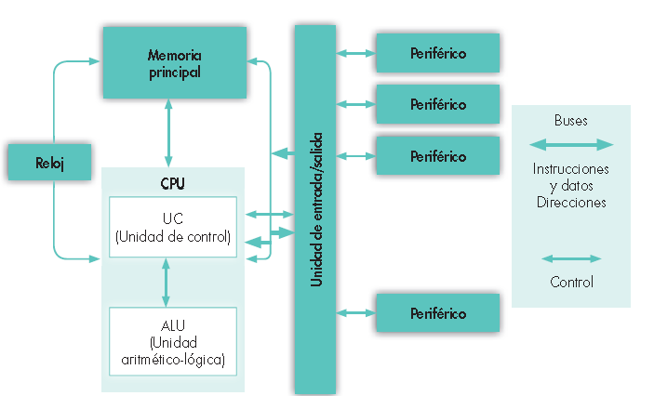
FUNCIONAMIENTO DEL ORDENADOR
Von neumann describió el fundamento teórico de construcción de un ordenador electrónico como un programa almacenado.
La idea era conectar permanentemente las unidades del ordenador, de manera que su funcionamiento estuviera coordinado bajo un control central.

Slide 2
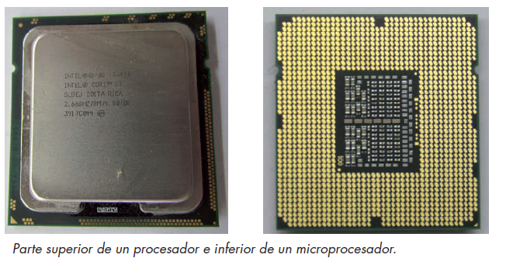
Unidad central de proceso (CPU)
Es el auténtico cerebro del ordenador: controla y gobierna todo el sistema.
Es un circuito integrado que interpreta y ejecuta las instrucciones de los programas almacenados en memoria.
Además toma los datos de las unidades de entrada, los procesa y los envía a las unidades o periféricos de salida.
A la CPU también le podemos llamar procesador o microprocesador.

Slide 3
El CPU esta compuesto de:
La unidad de control (UC), que interpreta y ejecuta las instrucciones máquina almacenadas en la memoria principal y genera las señales de control necesarias para ejecutarlas.
- La unidad aritmético-lógica (UAL o ALU), que recibe los datos sobre los que efectúa operaciones de cálculo y comparaciones, toma decisiones lógicas (determina si una afirmación es cierta o falsa mediante las reglas del álgebra de booleana) y devuelve luego el resultado; todo ello bajo la supervisión de la unidad de control.
Los registros de trabajo o de propósito general, donde se almacena información temporal, que constituyen el almacenamiento interno de la CPU.

Slide 4
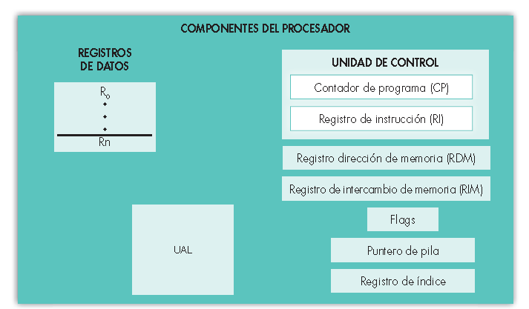
La CPU se comunica a través de un conjunto de circuitos o conexiones llamado bus.
Los buses son los caminos a través de los cuales las instrucciones y los datos circulan entre las distintas unidades del ordenador.

Slide 5
Bus Paralelo: PATA(Parallel Advanced Tecchnology Attachment). Transmite secuencias de bytes en forma simultanea.
Bus Serial: SATA (Serial Advanced Tecchnology Attachment). Los datos son enviados bit tras bit.
Bus de Control: Gobierna el uso y acceso a las líneas de datos y de direcciones. Evita colisiones de información en el sistema.
Bus de direcciones: Administra la dirección de memoria del dato en transito.
Direcciones de Memoria: Indican la posición de los datos dentro de la memoria principal o del espacio de direcciones de la unidad de E/S.
Bus de datos: mueve los datos entre los diferentes dispositivos de E/S.
Buses Multiplexados: se comportan como un bus de direcciones y bus de datos pero no los dos al mismo tiempo.

Slide 6
La unidad de control
Se encarga de interpretar y ejecutar las instrucciones máquina que conforman los programas y de generar las señales de control necesarias para llevarlas a cabo.

Slide 7
Los registros internos del microprocesador
Constituyen la memoria interna del procesador. Son unas celdas de memoria de alta velocidad que permiten a la CPU almacenar datos temporalmente mientras se efectúa alguna operación.
El tamaño del registro indica el número de bits que puede manipular a la vez el Los registros de la CPU se pueden dividir en dos tipos: visibles al usuario y de control y estado.
A. Registros visibles al usuario
Son aquellos que pueden ser referenciados por el lenguaje ensamblador, o de máquina, con el fin de optimizar el uso de los recursos. Se distinguen tres categorías:
- Registros de dirección.
- Registros de datos.
- Registros de condición.

Slide 8
B. Registros de control y de estado
Son los que intervienen en la ejecución de las instrucciones. Distinguimos los siguientes tipos:
- Contador de programa (CP).
- Registro de instrucción (ri).
- Registro de dirección de memoria (rdm).
- Registro de intercambio de memoria (rim).
RAM
RAM (ramdon access memory, memoria de acceso aleatorio) se almacenan dos tipos de información: el programa o secuencia de instrucciones a ejecutar y los datos que manejan dichas instrucciones

Slide 9
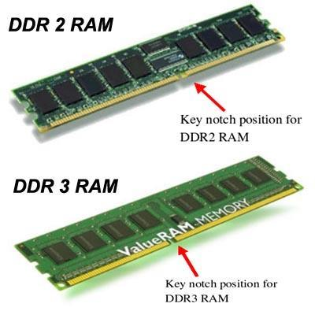
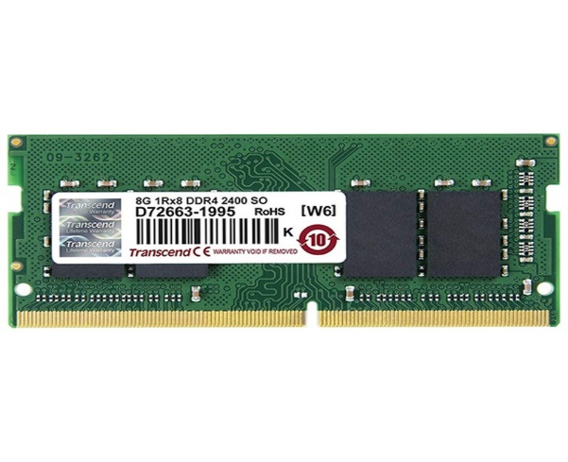
Caracteristicas de la RAM
Aleatoria
No es estrictamente necesaria para ejecutar procesos, es la 3 opcion del CPU para solicitor recurso (Memoria)
Volatil
Pierde su informacion cuando deja de recibir carga electrica
3) Temporal
Guarda la informacion del proceso mientras se esta ejecutando solamente.

Slide 10
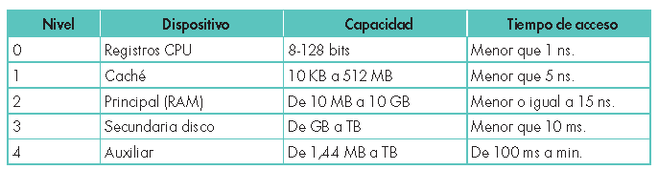
Jerarquía de las memorias
La memoria se organiza en niveles dependiendo de la capacidad, la velocidad en el acceso y el coste. El nivel superior estará constituido por memorias muy rápidas, de menor capacidad, y tiempo de acceso mínimo y coste alto.

Slide 11
Registros de la CPU; son memorias de baja capacidad pero de alta velocidad, integradas en el procesador, que permiten guardar y acceder a valores muy usados, generalmente en operaciones matemáticas. El tiempo de acceso es inferior al 1 ns (10−9 s).
-Memoria caché o tampón; de baja capacidad, muy rápidas, con tiempos de acceso inferiores a los 5 ns. Se interponen entre el procesador y la memoria principal. La memoria caché permite acelerar el acceso a los datos, trasladándolos a un medio más rápido cuando se supone que van a leerse o a modificarse pronto
-Memoria principal (ram); es más lenta y de mayor capacidad que la caché.
Memoria secundaria o de disco; estas son de alta capacidad y oscilan entre varios Gb o Tb. El tiempo de acceso se mide en milisegundos (10–6 s)

Slide 12
Unidades de entrada y de salida: los periféricos Son dispositivos que se conectan al ordenador y permiten almacenar información y comunicar al ordenador con el mundo exterior.
Periféricos de entrada.
-Teclado.
-Mouse.
-Scaner.
-Microfono.
-Camara web.
-Pantalla tactil, etc…
Periféricos de salida.
-Monitor.
-Impresora.
-Altavoces.
-Auriculares.
-Fax, etc…
Periféricos de Almacenamiento
-Disco duro.
-CD/DVD.
-Memorias Flash.
-Discos portatiles, etc…
Periféricos de Comunicacion
-Tarjeta de red.
-Tarjeta wireless.
-Tarjeta bluetooth.
-Controladores de puertos(serie,paralelo, infrarojo), etc…

Slide 13
Entonces hasta aquí la lección de hoy

